Slide 1
Einsatz mit Folgen

Slide 2
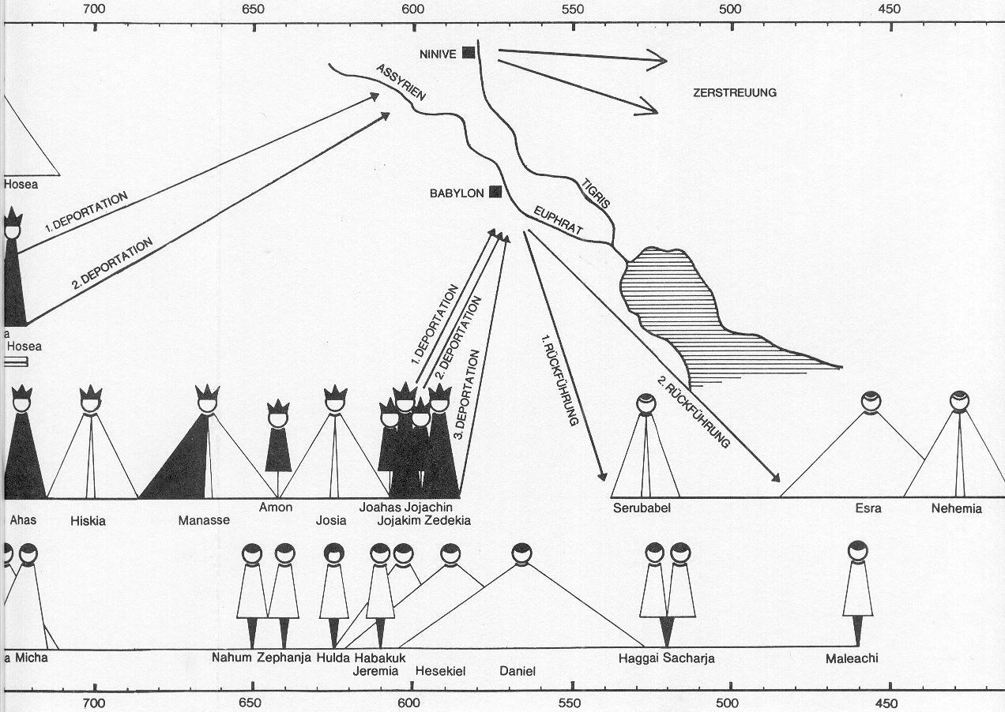

Slide 3
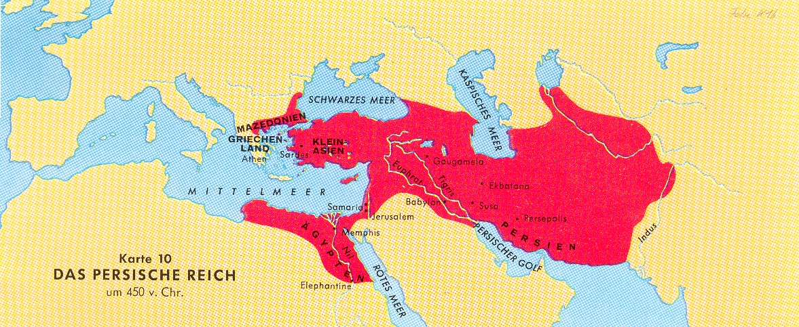

Slide 5
„Kyrus, der König von Persien, gibt bekannt: Der Herr, der Gott des Himmels, hat alle Königreiche der Erde in meine Gewalt gegeben. Er hat mich beauftragt, ihm in Jerusalem in Judäa einen Tempel zu bauen.“
Esra 1,2

Slide 6
„König Kyrus gab auch die heiligen Geräte aus dem Tempel des Herrn zurück, die Nebukadnezzar in Jerusalem erbeutet und in die Schatzkammer im Tempel seines Gottes gebracht hatte.“
Esra 1,7

Slide 7
42‘360 Männer 7‘337 Knechte und Mägde 200 Sänger 736 Pferde 245 Maultiere 435 Kamele 6‘720 Esel

Slide 8
„Dieses Volk behauptet, es sei noch zu früh, meinen Tempel wieder aufzubauen.“
Haggai 1,2

Slide 9
„Es ist offenbar nicht zu früh, dass sie selbst in prächtigen Häusern wohnen, während mein Haus noch in Trümmern liegt!“
Haggai 1,4

Slide 10
„Achtet doch einmal darauf, wie es euch ergeht!“
Haggai 1,5

Slide 11
„Ihr habt reichlich Samen ausgesät und doch nur eine kümmerliche Ernte eingebracht. Das Korn reicht nicht zum Sattwerden und der Wein nicht für einen ordentlichen Schluck. Ihr müsst frieren, weil ihr nicht genug anzuziehen habt. Und das Geld, das einer für seine Arbeit bekommt, zerrinnt ihm zwischen den Fingern.“
Haggai 1,6

Slide 12
„Warum das alles?“
Haggai 1,9

Slide 13
„Ihr lasst mein Haus in Trümmern liegen und jeder denkt nur daran, wie er sein eigenes Haus baut!“
Haggai 1,9

Slide 14
„Geht ins Gebirge, schlagt Holz und baut meinen Tempel! Daran habe ich Freude; damit ehrt ihr mich!“
Haggai 1,8

Slide 15
„Achtet jetzt darauf, was von heute an geschieht – vom 24.Tag des 9.Monats an, dem Tag, an dem das Fundament für meinen Tempel gelegt wurde.“
Haggai 2,18

Slide 16
„Das Saatgut ist zwar noch nicht ausgebracht und es gibt noch kein Anzeichen, dass die Weinstöcke, Feigen–, Granatapfel– und Ölbäume künftig Frucht tragen, aber von heute ab werde ich euer Land segnen und alles gedeihen lassen!“
Haggai 2,19

Slide 17
„Es soll euch zuerst um Gottes Reich und Gottes Gerechtigkeit gehen, dann wird euch das Übrige alles dazugegeben.“
Matthäus-Evangelium 6,33

Slide 18
„Im Reich Gottes geht es nicht um Fragen des Essens und Trinkens, sondern um das, was der Heilige Geist bewirkt: Gerechtigkeit, Frieden und Freude.“
Römer-Brief 14,17

Slide 19
Schlussgedanke

Slide 20
„Du weisst, wir haben alles zurückgelassen und sind dir nachgefolgt. Was werden wir dafür bekommen?“
Matthäus-Evangelium 19,27

Slide 21
„Ich sage euch: Jeder, der um des Reiches Gottes willen Haus oder Frau, Geschwister, Eltern oder Kinder zurücklässt, bekommt jetzt, in dieser Zeit, alles vielfach wieder und in der kommenden Welt das ewige Leben.“
Lukas-Evangelium 18,29-30

Slide 22
„Es soll euch zuerst um Gottes Reich und Gottes Gerechtigkeit gehen, dann wird euch das Übrige alles dazugegeben.“
Matthäus-Evangelium 6,33

